Slide 1


Production neuve résidentielle de villes moyennes et stratégies de promoteurs :
Les cas de Niort et La Rochelle
27 Mars 2017
S9 & S10

Slide 2
Etat de l’art
Contexte de crise du logement en France
Zones « tendues » VS zones « détendues »
Nombreuses recherches sur l’Ile de France ou dans de grandes métropoles
Particularité du Poitou-Charentes
  Un maillage de villes moyennes
Des villes moyennes qui ont subi l’arrivée des promoteurs dans les années 2000

Slide 3
Choix méthodologiques
Cas d’études
  Niort et La Rochelle
  Promoteurs : Tous ceux impliqués dans des opérations immobilières (spécialistes de l’immobilier, BTP) privés ou sociaux
Pourquoi ces deux villes ?
  Des liens et des différences
  Deux villes moyennes avec une situation géographique proche
  Facilité de déplacement

Slide 4
Problématique
Alors que les communautés d’agglomération de Niort et La Rochelle semblent à la fois liées et différentes par la présence de facteurs spécifiques, peut on dire qu’elles possèdent des marchés immobiliers spécifiques et qu’il en découle une stratégie de promotion spécifique ?
Hypothèse 1:
Les marchés immobiliers Niortais et Rochelais sont spécifiques aux territoires
Hypothèse 2:
Les stratégies des promoteurs sont spécifiques aux territoires
Données quantitatives
Données quantitatives et qualitatives

Slide 5










Spécification des marchés locaux
La Rochelle
Niort
Marché tendu
Marché détendu

Slide 6
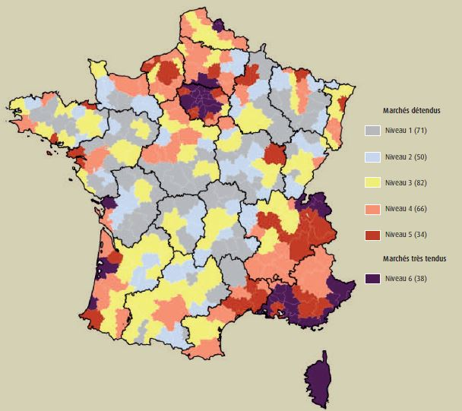
Spécification des marchés locaux
Hiérarchisation de la tension des marchés immobiliers locaux en 2009
(Source: ANAH, nd)

Slide 7


Un marché plus dynamique à La Rochelle
Des différences quantitatives
  Besoins en logements et objectifs de construction
  Présence des promoteurs
Des différences qualitatives
  Collectif à La Rochelle et individuel à Niort
  Existence d’un marché « Haut de gamme » à La Rochelle
La Rochelle: 11 promoteurs
Niort: 1 promoteur

Slide 8
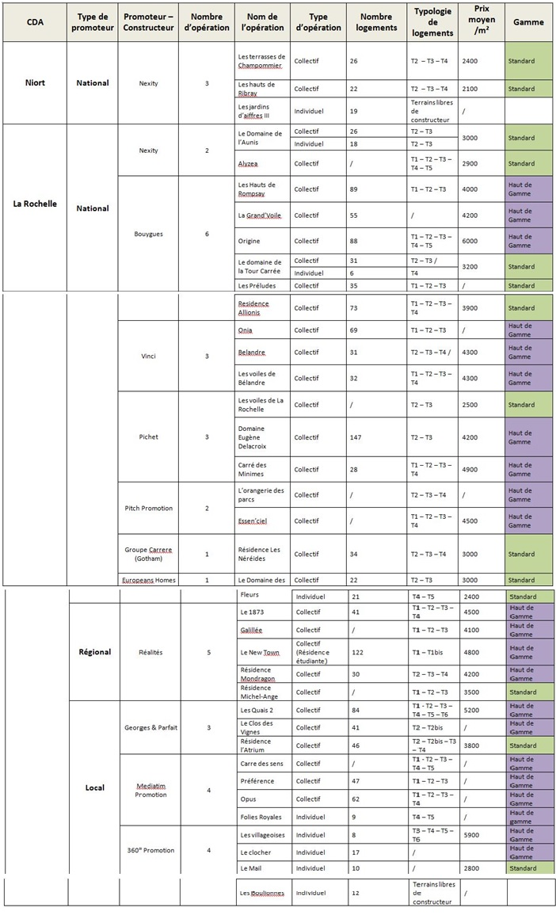
Un marché plus dynamique à La Rochelle
Tableau récapitulatif des promoteurs présents à Niort et La Rochelle et de leurs opérations
(Réalisation: CLEMENT Maxime, 2017)

Slide 9
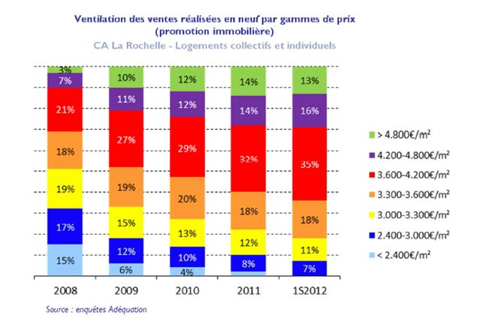
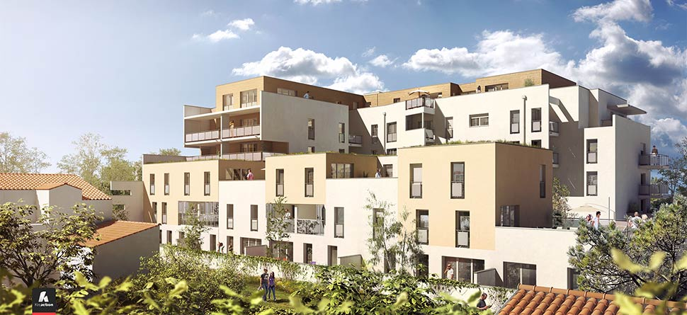
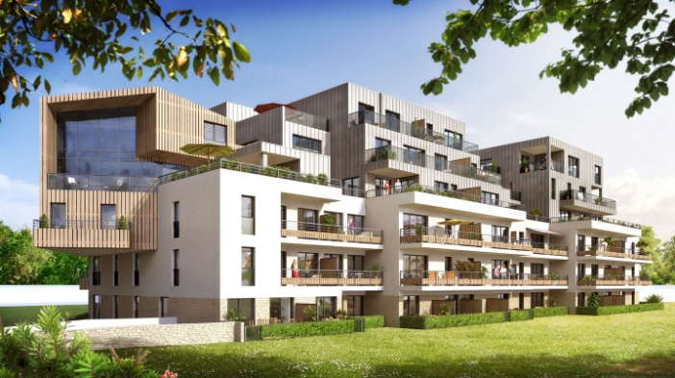
Existence d’un marché Haut de gamme à La Rochelle
Evolution des ventes en neuf par gamme de prix entre 2008 et 2012 dans la CdA de La Rochelle
(Source: Entretien CdA La Rochelle, 2017)
Exemple d’opérations « Haut de gamme » à La Rochelle
(Source: Site internet promoteurs, 2017)

Slide 10
Conclusion
Quelques difficultés
  Rencontres d’acteurs
  Peu de temps
Les deux hypothèses sont validées
  Des marchés locaux qui se spécifient selon les territoires
  Des promoteurs qui s’adaptent à ces marchés locaux
Un marché immobilier à La Rochelle qui se rapproche de celui de grandes métropoles
Résolution de la crise ?

Slide 11
Production neuve résidentielle de villes moyennes et stratégies de promoteurs:
Les cas de Niort et La Rochelle
Merci de votre attention !
PFE 2016 - 2017
S9 & S10

